Slide 1
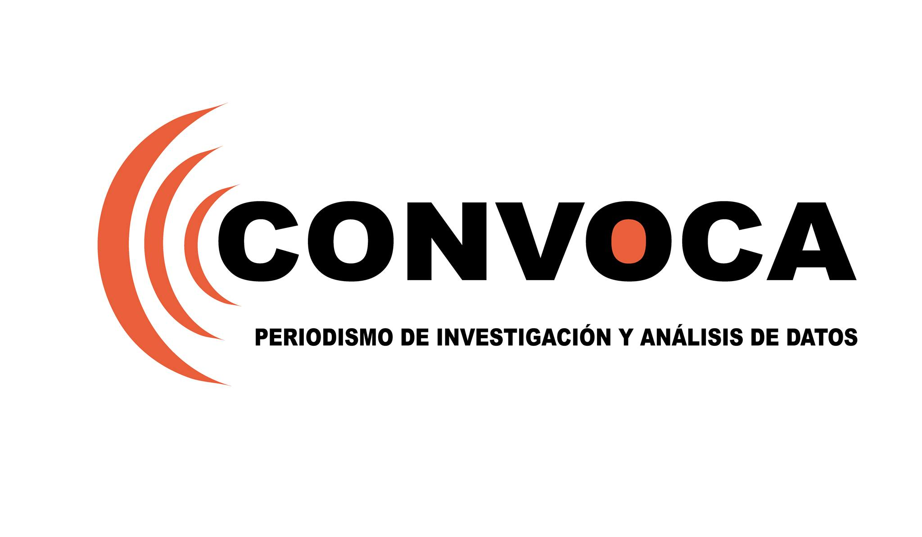
El periodismo de investigación como herramienta para enfrentar la corrupción
Milagros Salazar, directora de Convoca

Slide 2
Los periodistas buscamos probar hechos de interés público relevantes. No somos fiscales ni jueces ni policías. No perseguimos el delito.

Slide 3
Claves para investigar la corrupción desde el periodismo

Slide 4
Trasciende las declaraciones. El periodista verifica hechos, no reproduce lo que otros dicen sin confrontar la información.
http://convoca.pe/agenda-propia/caso-odebrecht-inmueble-de-presuntos-aportes-keiko-pertenece-hija-de-expremier

Slide 5
Construye evidencias basada en el esfuerzo propio del periodista. No en lo que dicen fuentes interesadas.
http://odebrechtenelcongreso.convoca.pe/

Slide 6
Entiende cómo funciona el sistema. No se distrae con casos aislados y hechos intrascendentes.

Slide 7
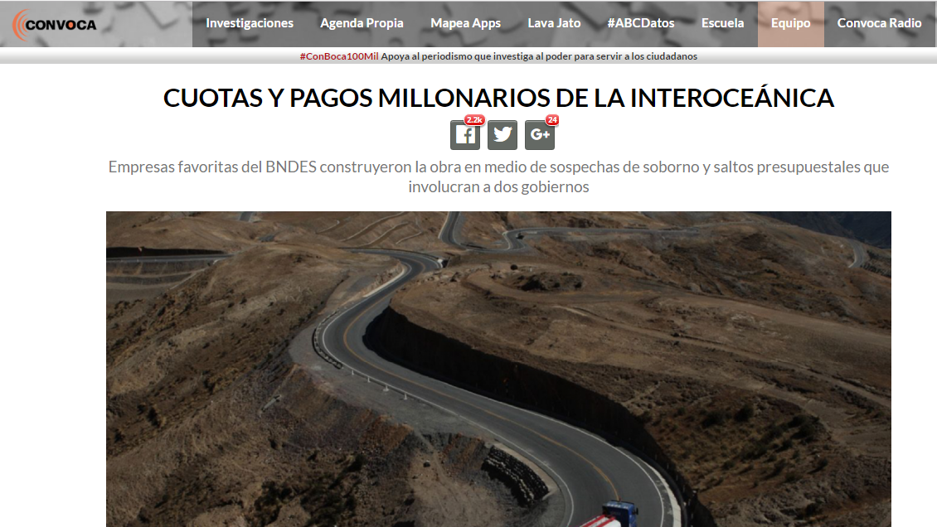
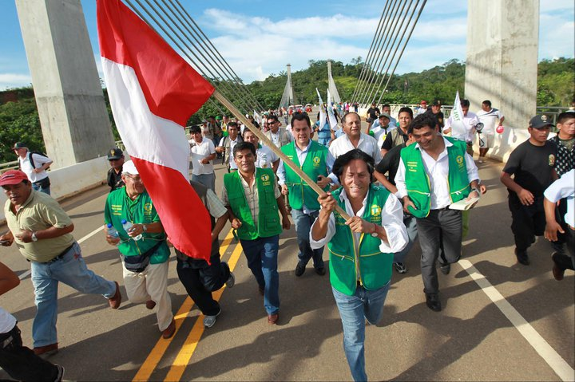
Colabora con otros periodistas para descubrir la verdad
https://viasobrecosto.convoca.pe/viasobrecosto

Slide 8
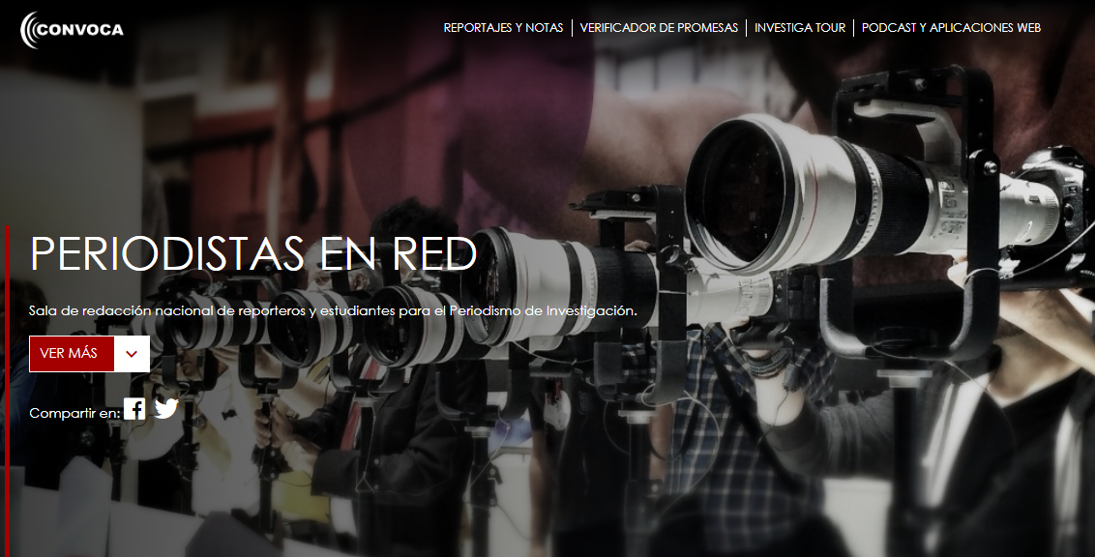
Investiga en red, genera alianzas
http://periodistasenred.convoca.pe/

Slide 9
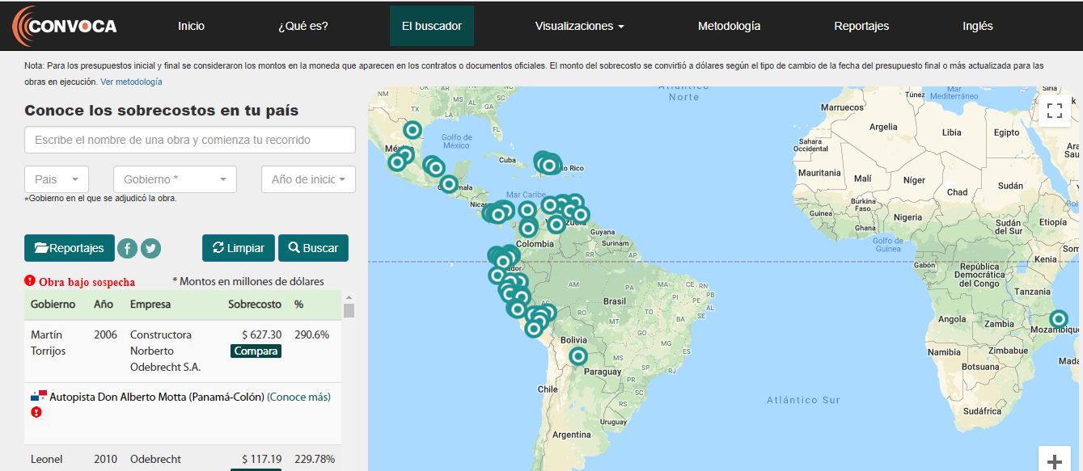
Investiga más allá de nuestras fronteras
http://convoca.pe/agenda-propia/caso-odebrecht-inmueble-de-presuntos-aportes-keiko-pertenece-hija-de-expremier

Slide 10
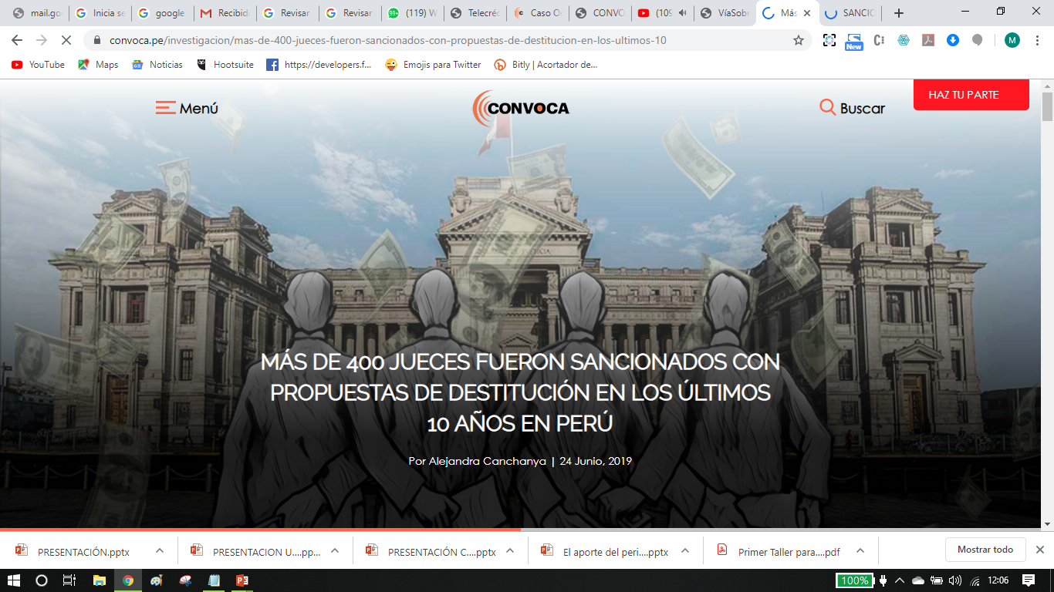
Explora el trabajo multidisciplinario. Aprende de otros enfoques.
https://convoca.pe/investigacion/mas-de-400-jueces-fueron-sancionados-con-propuestas-de-destitucion-en-los-ultimos-10

Slide 11
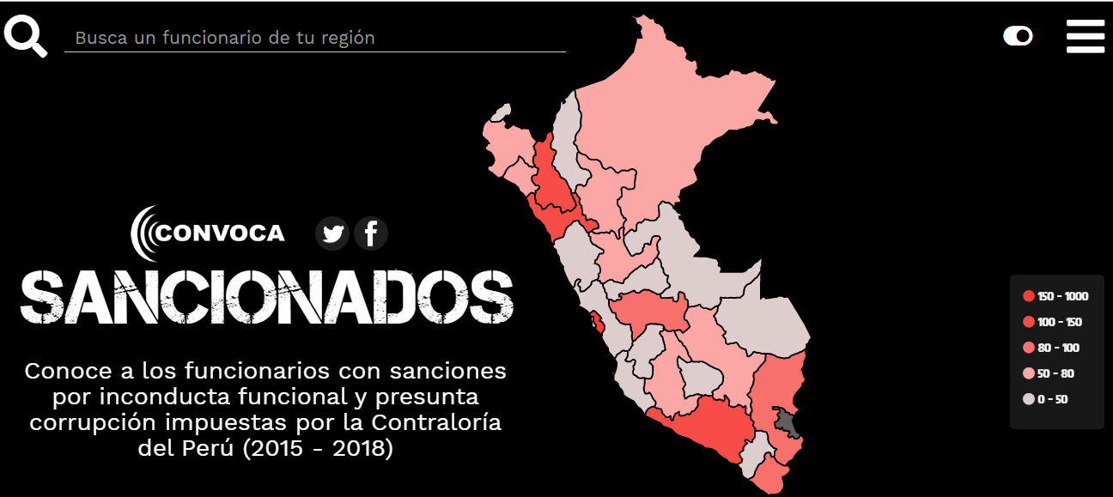
Busca nuevas formas para llegar a los ciudadanos
https://sancionados.convoca.pe/

Slide 12
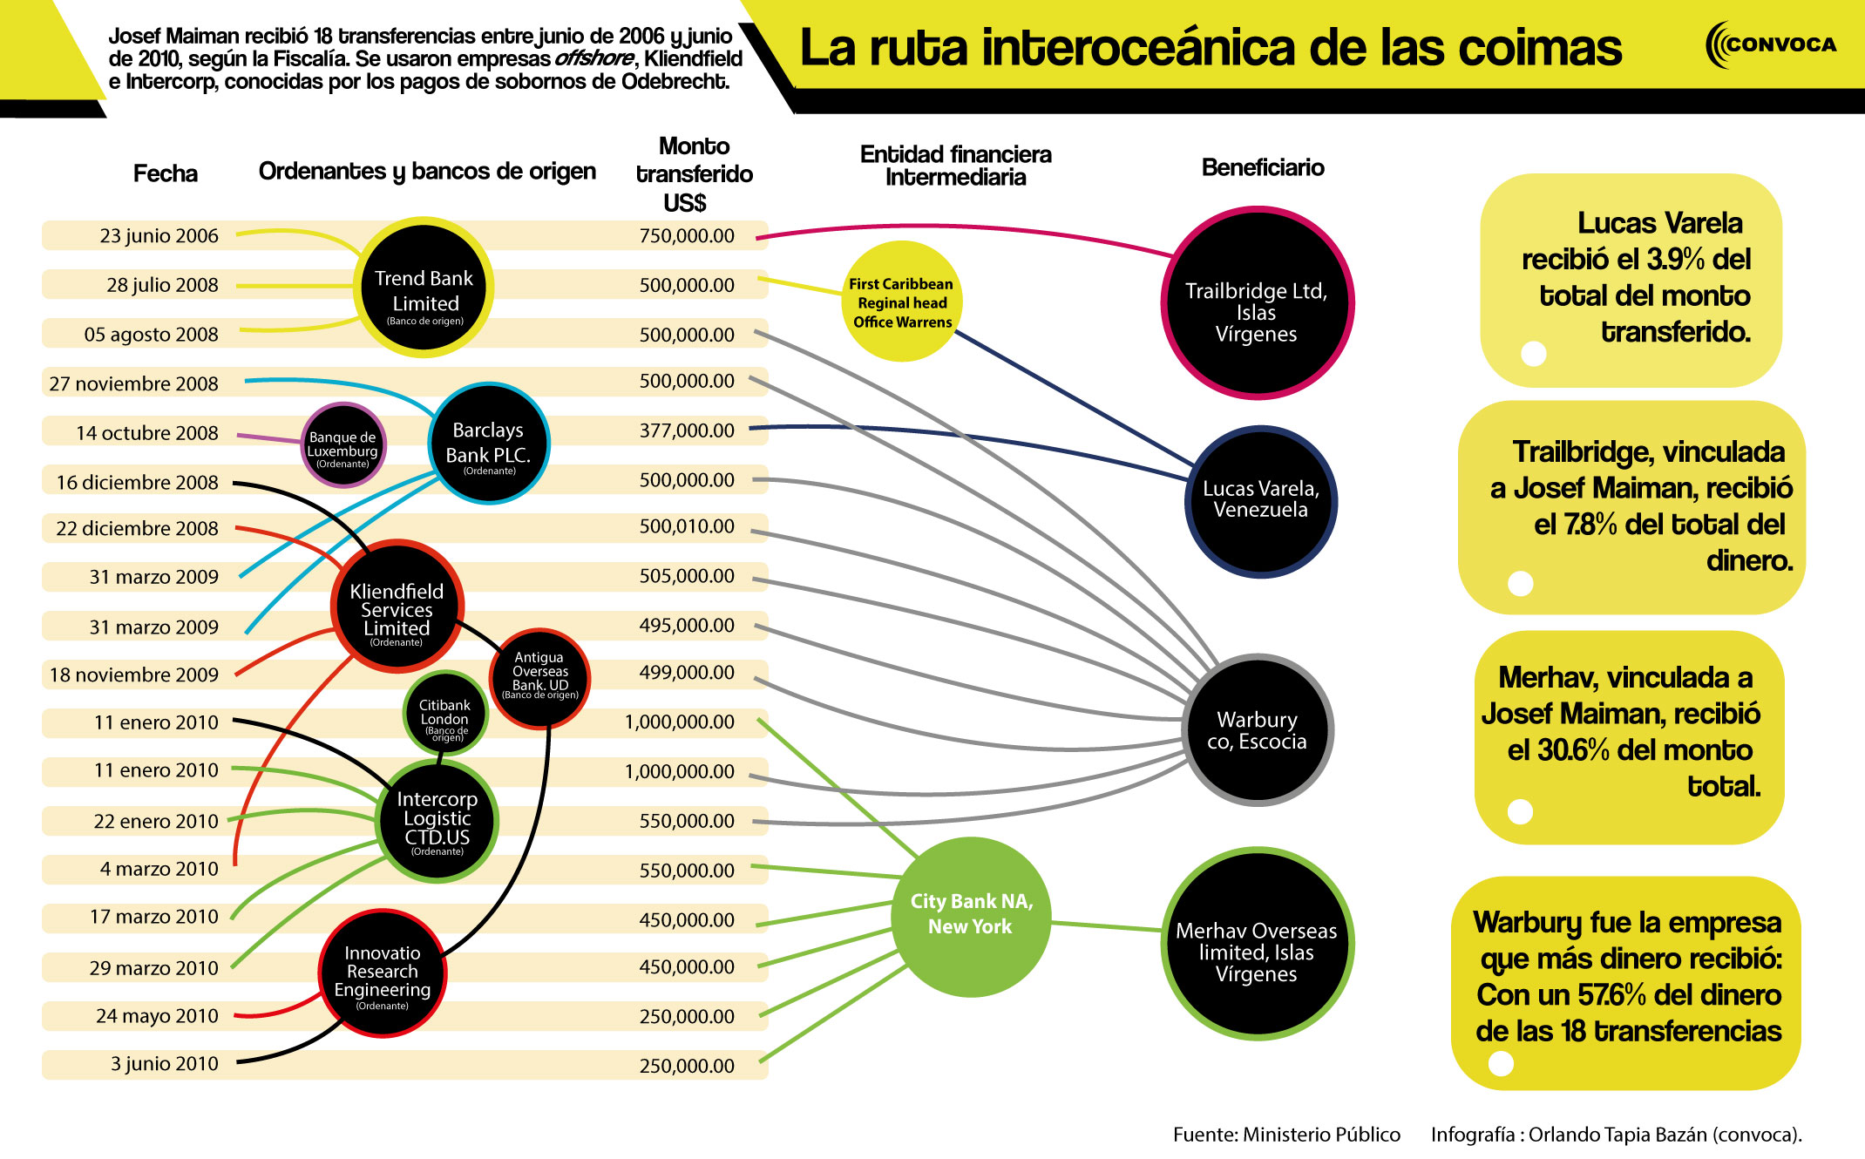
Sigue la ruta del dinero con metodología y estudio constante. Se entrena para agudizar la mirada.

Slide 13
Los periodistas debemos entrenarnos con disciplina para identificar hechos de corrupción que cada vez son más complejos. La mirada de reportero es un músculo que se debe entrenar cada día para descubrir historias que le sirvan a la sociedad.

Slide 14
@milagsalazar
@ConvocaPE
milagros.salazar@convoca.pe
Muchas gracias

